Slide 1
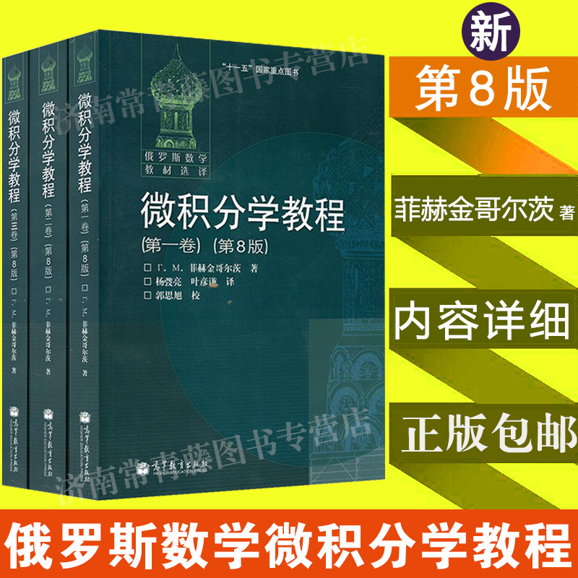
微积分学教程
产品展示

Slide 2
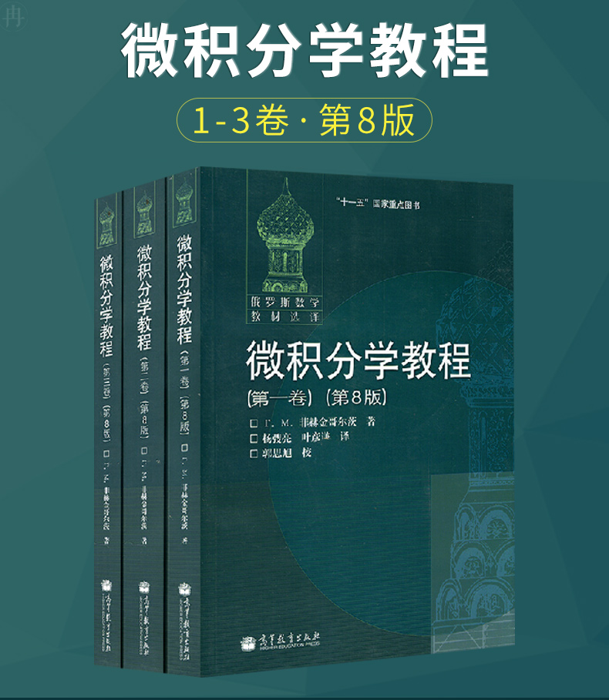
目录
产品参数
产品特点
实拍展示
版权页展示
书籍内容介绍
书籍目录

Slide 3
#01 产品参数
产品名称 | 微积分学教程 | 开本 | 04
定价 | ￥187.00 | 作者 | F.M.菲赫金哥尔茨
出版社 | 高等教育出版社 | 装帧 | 01
版次 | 第8版 | 重量 | 2250g
出版时间 | 2005年12月 | ISBN编码 | 9787040183030

Slide 4
#02 产品特点

Slide 5
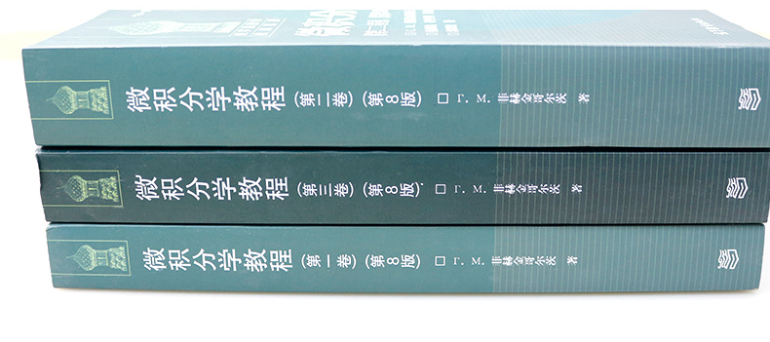
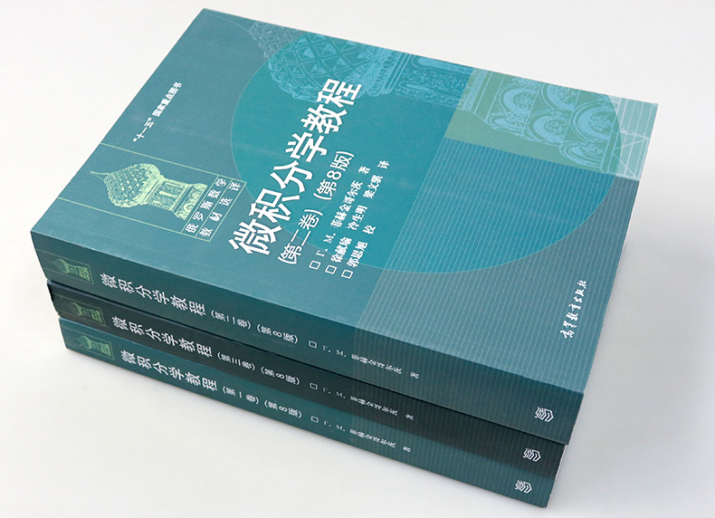
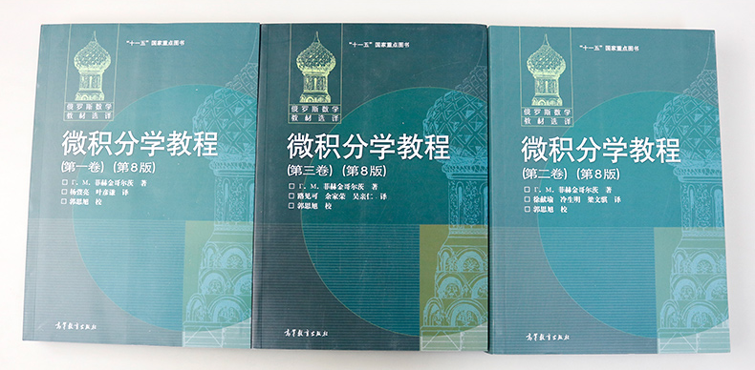
#03 实拍展示

Slide 6
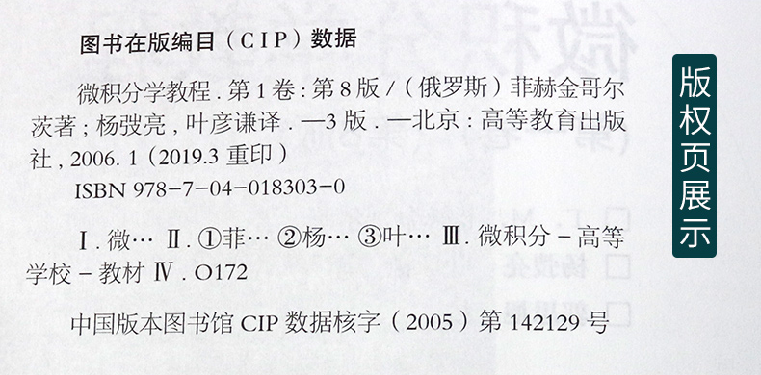
#05 版权页展示

Slide 7
#06 书籍内容介绍
本系列中所列入的教材，以莫斯科大学的教材为主，也包括俄罗斯其他一些知名大学的教材，本书是一部优秀的数学科学与教育著作。自一版问世50多年来，本书多次再版。到今仍被俄罗斯的综合大学以及技术和师范院校选作数学分析课程的基本教材之一，并被翻译成多种文字。

Slide 8
#07 书籍目录
第三章 导数及微分
1.导数及其求法
2.微分
3.微分学的基本定理
4.高阶导数及高阶微分
5.泰勒公式
6.插值法
第四章 利用导数研究函数
1.函数的动态的研究
2.凸与（凹）函数
3.函数的作图
4.不定式的定值法
5.方程的近似解
第五章 多元函数
1.基本概念
2.连续函数
3.多元函数的导数及微分
4.高阶导数及高阶微分
5.极值,最大值及最小值
微积分学教程（第壹卷）
绪论 实数
1.有理数域
2.无理数的导入·实数域的序
3.实数的算术运算
4.实数的其他性质及应用
第壹章 极限论
1.整序变量及其极限
2.极限的定理·若干容易求得的极限
3.单调整序变量
4.收敛原理·部分极限
第2章 一元函数
1.函数概念
2.函数的极限
3.无穷小及无穷大的分阶
4.函数的连续性及间断
5.连续函数的性质

Slide 9
Thanks!

